Slide 1
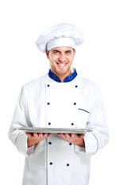
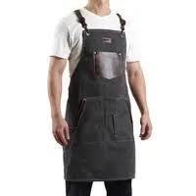
المعيار | المخرج | عنوان الدرس | الوحدة
ينفذ تعليمات وإرشادات الأمن والسلامة في بيئة العمل يُظهر معرفة بالمواد والأدوات والأماكن الخطرة في بيئة العمل | يحافظ على نظافة الزي | الدرس رقم 2: إرشادات الأمن والسلامة | يحضر مختلف أنواع مشروبات القهوة
ان يميز الطالب من خلال الصور بين موظف الكافيه وموظف المطعم
موظف كافيه
موظف مطعم

Slide 2
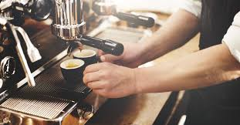
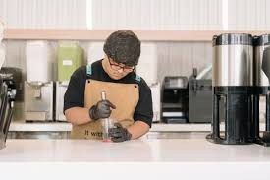
المعيار | المخرج | عنوان الدرس | الوحدة
ينفذ تعليمات وإرشادات الأمن والسلامة في بيئة العمل يُظهر معرفة بالمواد والأدوات والأماكن الخطرة في بيئة العمل | يلتزم بلبس الزي الخاص بالعمل | الدرس رقم 2: إرشادات الأمن والسلامة | يحضر مختلف أنواع مشروبات القهوة
ان يحدد الطالب من خلال الصور الشخص الملتزم بارتداء القفازات اثناء تحضير القهوة
شخص ملتزم بارتداء القفازات
اثناء العمل
شخص ملتزم بارتداء القفازات اثناء العمل

